Slide 1
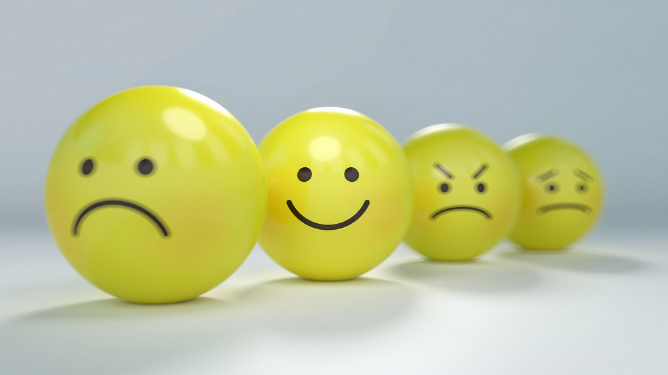

Slide 2
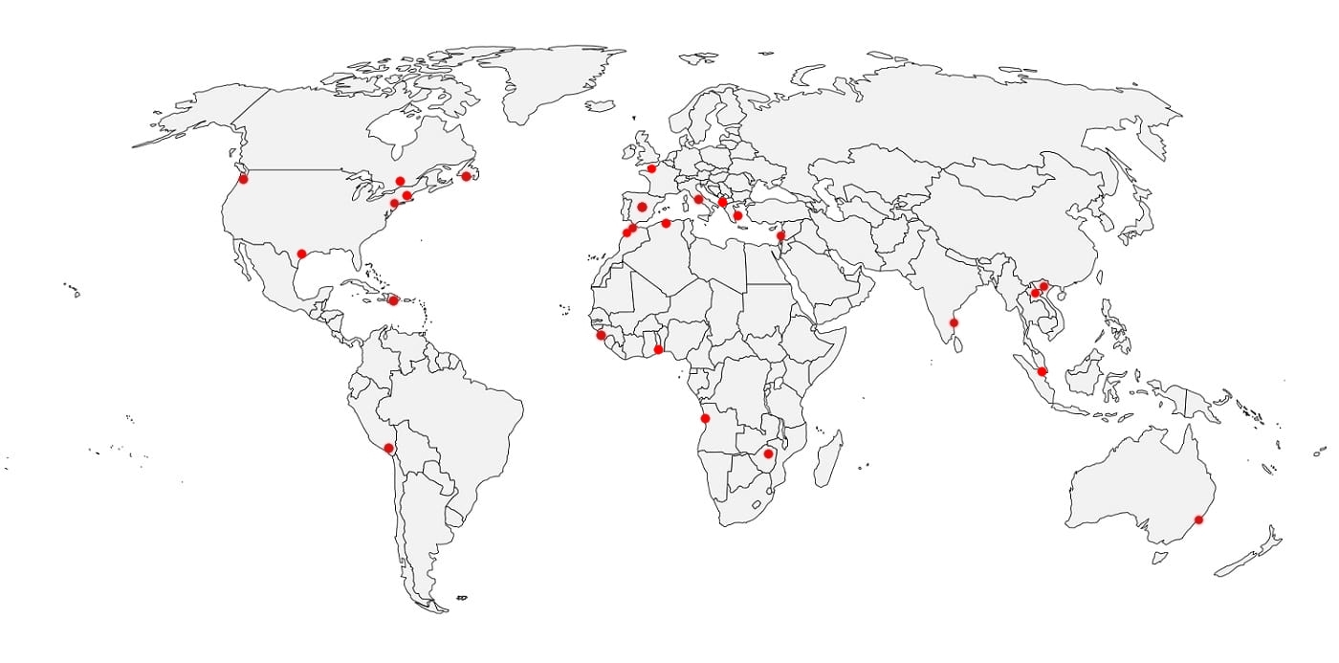
Les classes participantes
à la session 2023

Slide 3
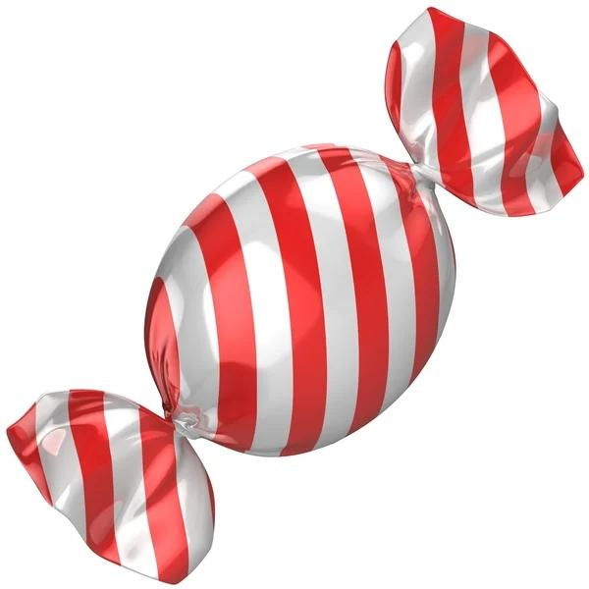
Groupe 8
Version bilingue français-arabe
réalisée par
Omar
MSA Cézanne Rabat
Classe A :Tarricone Lorelei MS French American academy Jersey city Usa
Classe C : Moreau Nathalie MS Rome Italie
Classe D : Morello Valériane MS International Frensh School Singapour
Classe E : Coudon Katy MS école Paul Cezanne Rabat Maroc

Slide 4
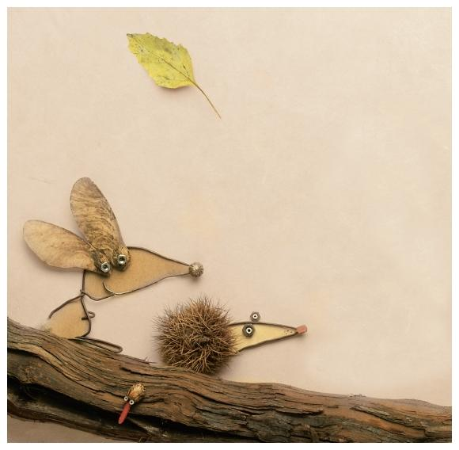
Le principe :
La première semaine seule la classe A écrit la suite de l’histoire parties 1 et 2.
La deuxième semaine, c’est la classe B qui continue à écrire à la suite de la classe A (partie 3 et 4 )et simultanément, la classe C illustre la partie 1 et la classe E la partie 2.
La troisième semaine, la classe C écrit les parties 5 et 6 tandis que la Classe D illustre la partie 3 et la classe A la partie 4
La quatrième semaine, la classe D écrit les parties 7 et 8 tandis que la Classe E illustre la partie 5 et la classe B la partie 6
La cinquième semaine, la classe E termine l’histoire avec les parties 9 et 10 tandis que la Classe A illustre la partie 7 et la classe C la partie 8
La sixième semaine, aucune classe n’écrit tandis que la Classe B illustre la partie 9 et la classe D la partie 10

Slide 5
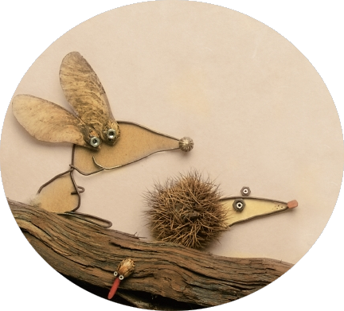
Palla le hérisson
LA COLERE
Palla, le hérisson, est en colère, car Turalo le lapin mange beaucoup de bonbons et il laisse traîner les papiers par terre.
A chaque fois que le hérisson se promène, les papiers s’enfoncent sur ses piquants et il n’arrive plus à les enlever…

Slide 6
écriture classe A partie 1
Palla rejoint ses amis. Il y a Bobo l’oiseau, Rosy la biche et Djadja l’écureuil. Il est très en colère, il leur demande de retirer les papiers de bonbons de ses piquants,

Slide 7
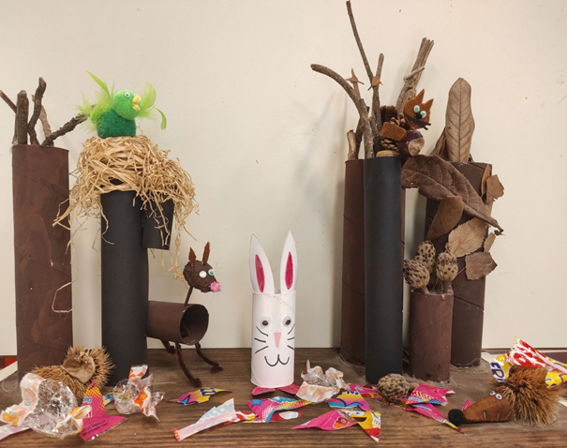
illustration de la partie 1 par la classe C

Slide 8
écriture classe A partie 2
_ J’en ai MARRRRRE dit Palla le hérisson. Il faut que Turalo arrête de jeter ses papiers de bonbons dans la nature.
_ Tu devrais lui parler dit Djadja
_ J’aimerai bien,mais il est beaucoup plus rapide que moi. Comment faire?

Slide 9
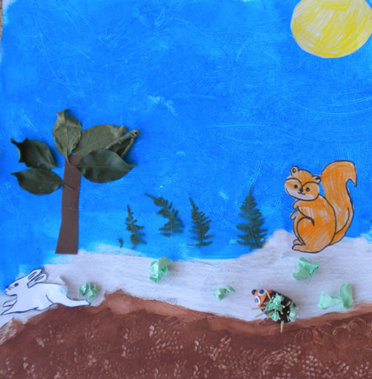
illustration de la partie 2 par la classe E

Slide 10
écriture classe D partie 3
_ Ecris-lui une lettre, dit Bobo. Je vais lui apporter. En volant je pourrai le rattraper!
Palla rentre à sa maison. Il commence à écrire son message.

Slide 11
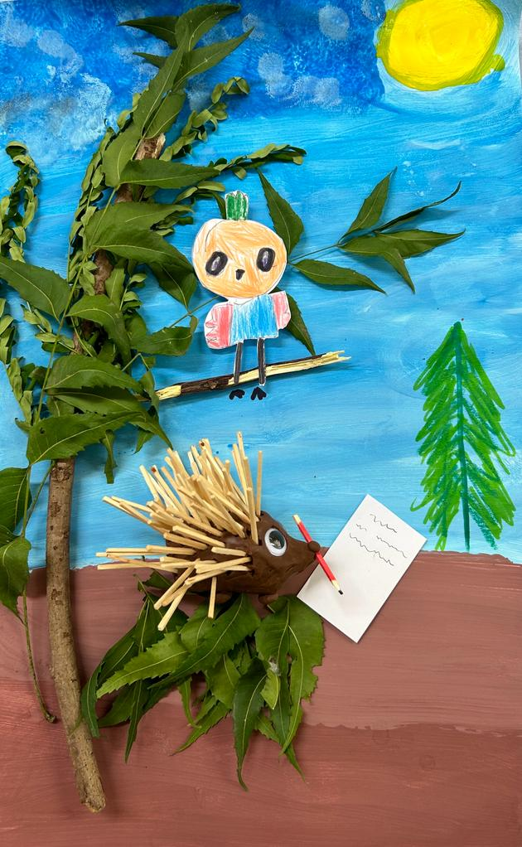
illustration de la partie 3 par la classe F

Slide 12
écriture classe D partie 4
Le lendemain matin, le hérisson se rend au nid de Bobo avec sa lettre.
Mais Bobo est mal en point. Il est malade et vomit.
Il a mangé des morceaux de plastique qu’il avait pris pour des vers de terre.

Slide 13
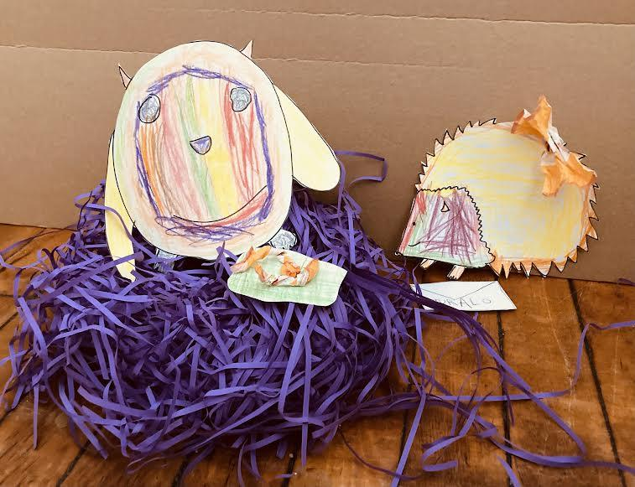
illustration de la partie 4 par la classe A

Slide 14
écriture classe C partie 5
Bobo va prendre des médicaments et reste dans son nid pour guérir. Palla décide de donner sa lettre à Rosy la biche parce qu’elle a des grandes pattes et elle peut courir vite pour rattraper Turalo le lapin.

Slide 15
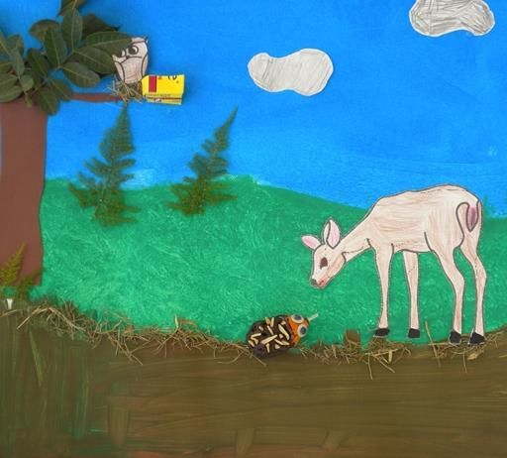
illustration de la partie 5 par la classe E

Slide 16
écriture classe C partie 6
Palla est toujours en colère, Djadja veut le consoler et lui faire un câlin et un bisou.
Il veut aussi lui donner un petit coeur en cadeau.

Slide 17
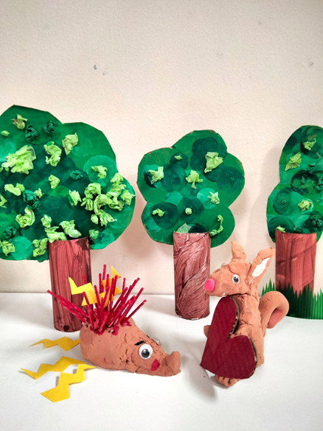
illustration de la partie 6 par la classe D

Slide 18
écriture classe F partie 7
Rosy revient en colère chez Palla le hérisson pour lui annoncer que la lettre a bien été donnée. Mais Turalo le lapin l’a déchirée avant même de la lire. Djadja qui est encore chez Palla, n’en croit pas ses yeux.
Palla, Rosy, Djadja décident de tendre un piège à Turalo pour l’attraper et pouvoir lui parler.

Slide 19
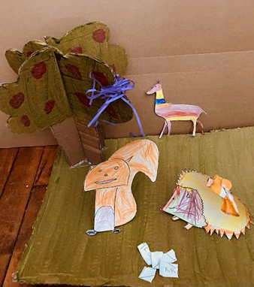
illustration de la partie 7 par la classe A

Slide 20
écriture classe F partie 8
J’ai une idée dit Djadja :
_ Nous allons mettre des carottes sur le chemin jusqu’à la maison de Palla ,nous laisserons la porte ouverte et quand il sera rentré, nous refermerons la porte.
_ C’est super ! s’exclament Palla et Rosy.
Et les trois amis partent mettre en place le piège.

Slide 21
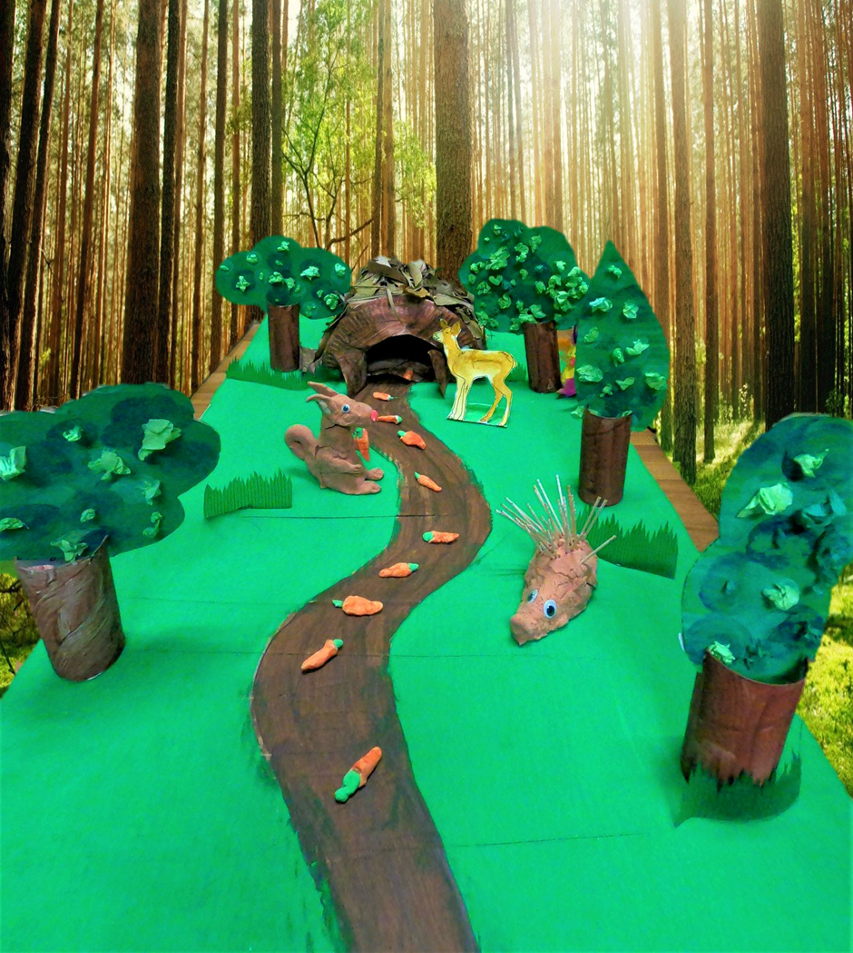
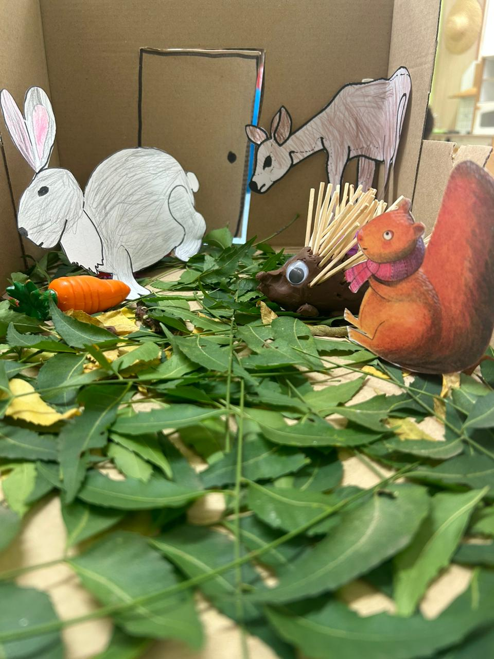
illustration de la partie 8 par la classe D

Slide 22
écriture classe E partie 9
Turalo le lapin mange les carottes déposées par Palla, Rosy et Djadja, puis il rentre dans la maison de Palla. Rosy la biche ferme vite la porte et Turalo le lapin est pris au piège.
Palla dit à Turalo:
_ Tu dois arrêter de jeter les papiers par terre ! Je suis très très en colère! Les papiers se collent sur mes piquants et je n’arrive pas à les enlever.
Turalo répond :
_ Je vais continuer à manger des bonbons parce que c’est trop bon !

Slide 23
illustration de la partie 9 par la classe F

Slide 24
écriture classe E partie 10
Djadja l’écureuil a une idée: ”je vais te coudre un petit sac pour que tu mettes les papiers de bonbon dedans, et comme ça tu ne saliras plus notre belle forêt, et tu ne mettras plus Palla en colère.
Turalo est très content et pour se faire pardonner, il donne un bonbon à tous les animaux.
Maintenant, Palla, Turalo, Djadja et Bobo sont devenus amis.

Slide 25
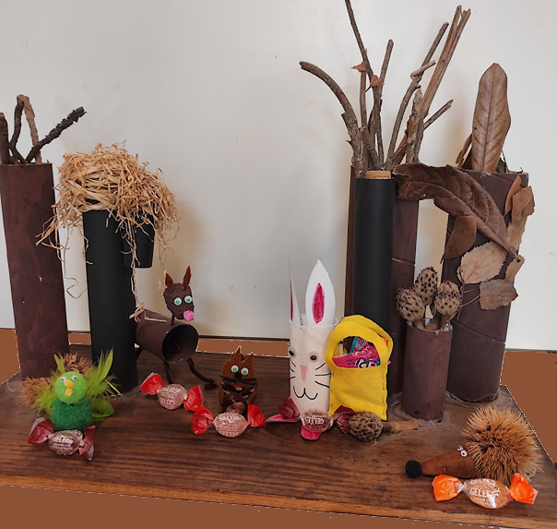
illustration de la partie 10 par la classe C

Slide 26
FIN

Slide 27
M@termonde est un projet de lecture et d’écriture pour l’école maternelle ouvert à toutes les classes de la francophonie, sur le thème des
émotions :
Les classes qui ont participé, ont pu y réfléchir avec leurs camarades du monde entier.
Merci et bravo à tous!
Printemps 2023

Slide 28
Merci à Christian Voltz, l’illustrateur, pour son dessin d’illustration

